Slide 1




Auditoria Financiera: Tendencias Emergentes

Slide 2
Agenda
Auditoria Financiera: Tendencias Emergentes
1
2
3
4
5
6
Riesgo Climático
Riesgo de Modelo
Derivados sobre cripto-activos
Inteligencia Artificial
FRTB
Q&A

Slide 3
Mapa conceptual de derivados emergentes post-2028
Crédito post-2008
Climático /ESG
CDS estandarizados
CVA Swaps
Derivados Climáticos
Futuros y opciones de carbono
Derivados vinculados a la sostenibilidad
Acuerdos de Compra de Energía Renovable (PPAs)
Agro-derivados climáticos
Derivados emergentes
Digital / Cripto
Futuros y opciones cripto
Swaps perpetuos
Derivados DeFi / tokenizados
Flujo de Cesión Futura (Forward flow) fintech
Macroeconómico / Riesgo extremo
Swaps de Varianza y volatilidad
Swaps de inflación y macroeconómicos
Bonos pandémicos
Derivados de riesgo cibernético

Slide 4




Riesgo Climático
Riesgos potenciales que pueden surgir del cambio climático o de los esfuerzos para mitigarlo, junto con sus consecuencias económicas y financieras. Estos riesgos se dividen principalmente en dos categorías: los riesgos físicos, derivados de eventos climáticos extremos, y los riesgos de transición, que provienen del cambio hacia una economía baja en carbono
Riesgo Físico
Riesgo de Transición
Surge resultado del impacto directo del cambio climático en activos físicos o garantías. Se manifiesta de forma aguda, a través de eventos extremos y repentinos (como incendios, olas de calor y tormentas), o de manera crónica, por medio de cambios graduales y a largo plazo (por ejemplo, el aumento del nivel del mar y las variaciones en los patrones climáticos).
Este riesgo está vinculado a la transición hacia una economía descarbonizada. Abarca los riesgos regulatorios, la dinámica del mercado, la obsolescencia tecnológica y los cambios en las expectativas de los inversores, factores que impactan la capacidad de pago de los clientes/acreditados.

Slide 5



Riesgo Climático
La complejidad e interconexión de los riesgos climáticos, tanto de transición como físicos, con otros riesgos existentes, convierten en un desafío para las Instituciones Financieras integrar completamente el riesgo climático en sus marcos de gestión. Este desafío variará entre Instituciones según factores como el tamaño, la presencia geográfica, la complejidad de la cartera y la concentración en la industria.
1
Marcos de Referencia
Principios del Basilea para la gestión y supervisión eficaces de los riesgos financieros climáticos. (BCSB 2022)
Informe del Banco de Inglaterra sobre los riesgos relacionados con el clima y los marcos reguladores del capital. (BoE 2023)
Las Normas Internacionales de Información Financiera sobre Sostenibilidad- NIIF S1 y NIIF S2. (ISSB 2023)
Reglas de la Comisión de Bolsa y Valores de Estados Unidos para las divulgaciones relacionadas con el clima para inversores. (SEC 2024)
Directrices de la Autoridad Bancaria Europea sobre la gestión de los riesgos ESG. (EBA 2025)
No existen modelos estandarizados sobre cómo integrar el riesgo climático en la gestión de riesgos.
Guidelines
2
Las Instituciones deben evaluar en qué medida su infraestructura física, personal, clientes y proveedores están expuestos a eventos climáticos extremos
Assessment
3
Personal con experiencia en riesgos climáticos y gestión de riesgos son escasos y están en alta demanda en todas las industrias.
Skills

Slide 6
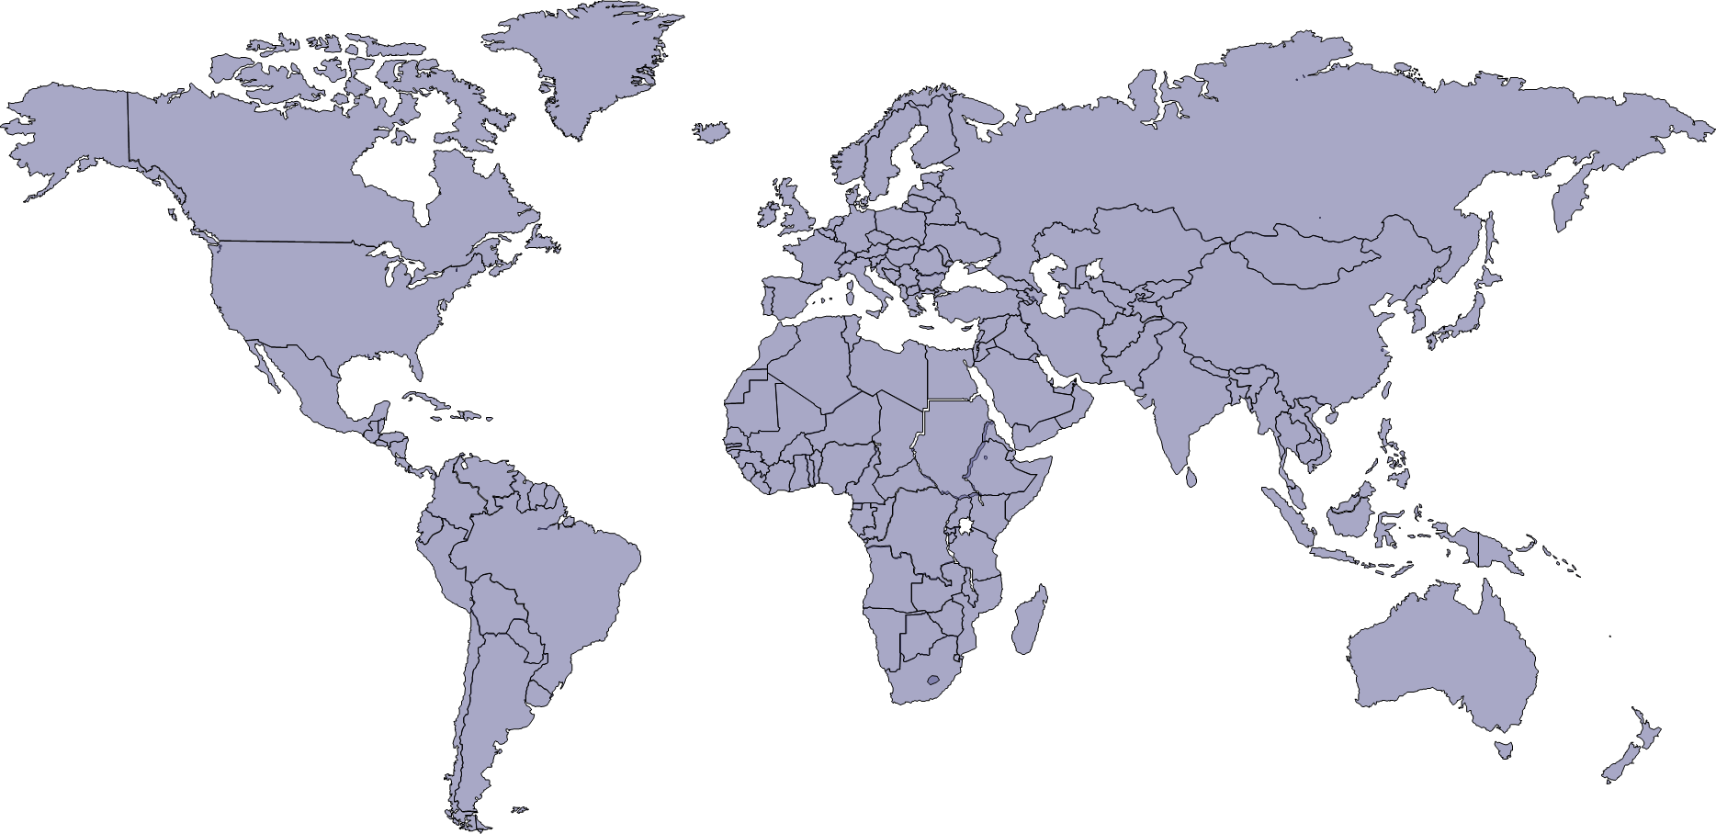
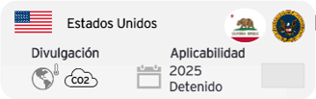
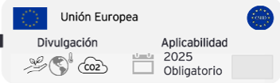
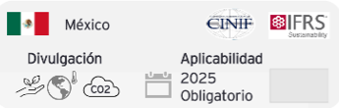
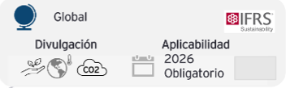

Riesgo Climático
Las obligaciones de divulgación de información, con un enfoque en métricas climáticas y de sostenibilidad se están acelerando. Se empieza a observar la incorporación dentro de regulaciones bancarias de aspectos relacionados con riesgo climático, ambiental, etc.
Métricas y riesgos de sostenibilidad
Riesgos climáticos
CO2
Inventario de Emisiones

Slide 7

Derivados Climáticos
En un mundo donde los patrones meteorológicos cambian con rapidez y frecuencia, las empresas buscan soluciones innovadoras. Los derivados climáticos se presentan como una alternativa eficaz para mitigar el impacto económico de eventos extremos. Esta herramienta financiera permite afrontar la volatilidad climática creciente y otorgar previsibilidad, incluso en entornos hostiles o impredecibles.
¿Qué son los derivados climáticos?
También conocidos como weather derivatives, los derivados climáticos son contratos financieros cuyo pago depende de índices meteorológicos previamente acordados.
Estos instrumentos no cubren pérdidas materiales directas, sino que establecen pagos condicionales basados en variables como temperatura, precipitación o niveles de nieve.
Al fijar umbrales y multiplicadores, las empresas pueden transferir el riesgo climático a otra parte, asegurando estabilidad y predictibilidad económica.
Se trata de una solución particularmente útil cuando los ingresos dependen de factores meteorológicos.
Características y usos
Se diferencian de los seguros tradicionales en:
Pago ligado a índices meteorológicos en lugar de siniestros.
No requieren evaluación de daños materiales ni peritajes.
Pueden completarse pagos automáticos sin comprobación al cumplirse el trigger.
Los contratos de derivados climáticos se estructuran en torno a triggers definidos: grados-día de calefacción (HDD) y de refrigeración (CDD), acumulación de precipitación o días de helada. Si el índice calculado supera o no alcanza un umbral, se ejecuta el pago.
Por ejemplo, un agricultor puede adquirir un derivado que pague por cada día con temperatura inferior a 5 °C durante la floración. De esta forma, recibe compensaciones que le permiten cubrir gastos adicionales y mantener la producción.

Slide 8
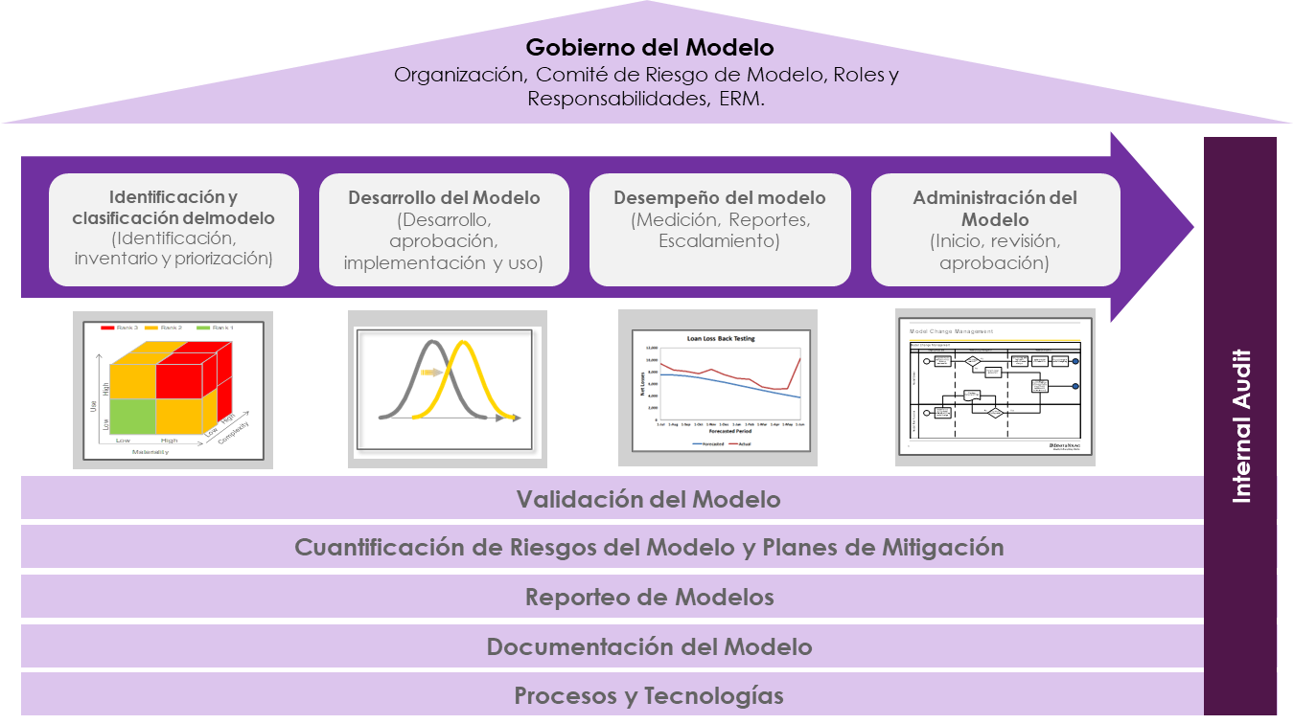
Riesgo de Modelo
Riesgo de pérdida derivado de predicciones imprecisas de los modelos, lo que puede derivar en decisiones sub-óptimas, o de la implementación o uso inadecuado de un modelo.
1
¿Se implementan las políticas de riesgo del modelo de forma eficiente y efectiva a lo largo de todo el ciclo de vida del modelo?
2
¿Existe un principio de apetito de riesgo de modelo efectivo a nivel de grupo que se traslade eficientemente y se monitoree de manera efectiva en todos los tipos de riesgo?
3
¿Cómo es el target operating model para la gestión de riesgos de modelos considerando el creciente número de modelos requeridos en la industria bajo una presión constante de costos?

Slide 9
Riesgo de Modelo
1° Línea de Defensa
(Ciclo de vida del Modelo)
2° Línea de Defensa
(Validación del Modelo)
3° Línea de Defensa
(Oversight del Modelo)
La estructura de gobernanza requiere que los diferentes grupos, particularmente las tres líneas de defensa, operen de manera independiente y tengan la autoridad suficiente para ejercer un cuestionamiento eficaz
Dueños, Desarrolladores y Usuarios del Modelo
Gestión del Riesgo de Modelos (MRM)
Auditoria Interna
Gestión continua de los modelos a lo largo de su ciclo de vida.
Propósito de negocio
Desarrollo del modelo
Implementación del modelo
Operación del Modelo
Monitoreo del desempeño del modelo
Gestión de cambios del Modelo
Responder a los cuestionamientos planteados por los grupos de validación, foros de gobierno y otras áreas/entidades de validación.
Asegurar la existencia de un marco de gobierno adecuado para los controles y estándares del modelo.
Evaluar y retar la solidez conceptual de los modelos.
Realizar validaciones independientes a los modelos.
Identificar y dar seguimiento a issues en los modelos.
Aprobar los modelos y validar periódicamente las restricciones de uso.
Gestionar el inventario de modelos.
Evaluar independientemente los procedimientos y prácticas de la 1° línea para mitigar el riesgo de modelos.
Proporcionar transparencia a la segunda línea.
Evaluar la integridad, rigor eficacia de la gestión del riesgo de modelo.
Asegurar la eficacia de la revisión independiente de 2° línea.
Asegurar que se realicen los cuestionamientos requeridos a los modelos a lo largo de su ciclo de vida.

Slide 10
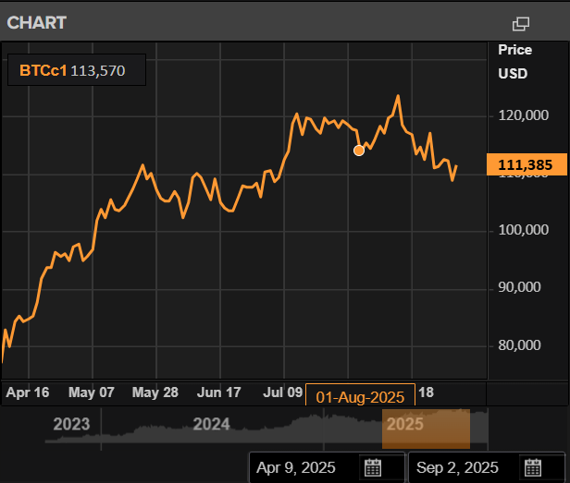
Derivados sobre Criptoactivos
La gestión eficaz del riesgo en los derivados sobre criptoactivos es crucial dada la alta volatilidad, el apalancamiento y la complejidad de estos instrumentos. Los roles de segunda y tercera línea de defensa juegan un papel fundamental para garantizar la protección contra pérdidas significativas y promover la toma de decisiones informada en un mercado en rápida evolución.
El mercado centralizado se compone principalmente de opciones, futuros y swaps perpetuos negociados en bolsas. En el caso de los derivados referenciados a BTC y ETH, los futuros y swaps perpetuos representan aproximadamente el 96.2% del volumen de negociación mensual.
Mercado de Estados Unidos : Representa menos del 5% del volumen mensual. La CME (Chicago Mercantile Exchange) es la bolsa dominante, con más del 60% del volumen de derivados en el país.
Mercado fuera de EE. UU.: Representa más del 95% del volumen de negociación mensual global de derivados. A septiembre de 2023, las tres principales bolsas concentran una cuota de mercado del 84.7%.
BTCc1 CME Bitcoin Electronic Commodity Future Continuation

Slide 11
Derivados sobre Criptoactivos
Riesgo de Mercado
Los derivados con criptoactivos han ganado popularidad en los últimos años, ofreciendo a los inversores la oportunidad de obtener exposición a estos activos sin la necesidad de poseerlos físicamente. Sin embargo, al igual que otros productos financieros, estos derivados conllevan varios tipos de riesgos que deben ser comprendidos y gestionados.
Surge de posibles pérdidas financieras por fluctuaciones desfavorables en los precios del mercado. La valoración precisa de los derivados es vital para calcular las ganancias y pérdidas diarias (P&L) y estimar métricas como el valor en riesgo.
Riesgo de Crédito
Es el riesgo de pérdida financiera por la falta de voluntad o incapacidad de una contraparte para cumplir sus obligaciones. Para su determinación, los modelos suelen simular factores del mercado y valorar los activos en distintos puntos del tiempo para calcular las exposiciones futuras potenciales.
Riesgo de Liquidez
El riesgo de liquidez (de Mercado) surge dada la dificultad de vender activos a los precios actuales del mercado derivando pérdidas. Esto se considera en el Ajuste de Valoración de Liquidez (LVA).

Slide 12




Derivados sobre Criptoactivos
En contraste con los modelos de valuación y de riesgo de activos tradicionales, la modelización de riesgos específicos de los derivados de criptoactivos presenta desafíos únicos. Estos desafíos se derivan de las características de los activos subyacentes y de los mercados en los que se negocian. A continuación, se presentan seis aspectos clave a considerar al desarrollar en el desarrollo para derivados de criptoactivos:
Alta Volatilidad
Exigibilidad legal
Consideraciones regulatorias
1
3
5
2
4
6
4
Negociación Continúa
Colaterales
Concentración en el mercado

Slide 13








s
Inteligencia Artificial
En todas las industrias, las organizaciones están experimentando cada vez más mayores e impredecibles cambios en el entorno empresarial debido al aumento exponencial de los avances en la Inteligencia Artificial (IA) y su adopción generalizada.
Operaciones
Mejoras en los procesos para aumentar la eficiencia operativa.
Marketing y ventas
Analizar tendencias emergentes del mercado y clientes potenciales.
Atención médica
Detectar patrones y posibles enfermedades, proporcionar atención personalizada usando asistentes virtuales.
Cada Institución deberá replantear su estrategia y operaciones partiendo de la interacción humana e IA
Tecnología
Analizar sistemas y código en busca de vulnerabilidades potenciales.
Finanzas
Detección de fraudes en transacciones financieras, optimización de los sistemas bancarios utilizando chatbots, etc.
Legal y Cumplimiento
Automatizar procesos para detectar riesgos legales.
Investigación
Identificar, analizar y resumir rápidamente información clave de diversas fuentes de datos.
Recursos Humanos
Empoderar a recursos humanos con herramientas para la identificación y selección de candidatos.

Slide 14




Inteligencia Artificial
El uso de la Inteligencia Artificial Generativa contempla tanto oportunidad como riesgos que las Instituciones deben considerar y evaluar
Riesgos Clave de la IA Generativa
Riesgos de Diseño
Riesgos Algorítmicos
Transparencia ambigua en los sistemas de IA de terceros
Monitoreo inadecuado de sistemas o aplicativos con IA
Diseño de modelo deficiente que no cumpla con estándares éticos
Sesgos y problemas de imparcialidad
Vulnerabilidad a la manipulación
Integridad del modelo comprometida
Precisión y autenticidad de los resultados
Entradas de IA contaminadas
Riesgos de Performance
Riesgos de Datos
Ajuste de parámetros del modelo no optimizado
Calidad inconsistente y resultados monótonos
Mecanismo inadecuado para el manejo de errores y fallos
Supervisión inapropiada por parte de los equipos internos de TI
Procedencia de datos inapropiada
Reconstrucción de datos no autorizada
Calidad de datos deficiente que afecta la precisión de los resultados de la IA
Acceso no autorizado a información sensible

Slide 15



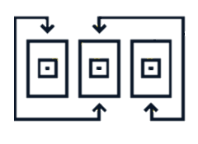
Inteligencia Artificial
Los componentes de la IA generativa permiten la creación de resultados nuevos y diversos a través de algoritmos y modelos avanzados, permitiendo a las Instituciones explorar nuevas perspectivas y posibilidades en la búsqueda de innovación y creatividad.
Preparación de datos
Selección del modelo
Entrenamiento y ajustes
Inferencia y evaluación
Información diversa y de alta calidad como base para la IA generativa.
Determinar la modalidad de la IA generativa (texto, código, imagen, audio, vídeo, mixta) y diseñar la arquitectura del modelo.
Documentar una guía con del proceso de mantenimiento, incluyendo recalibración y ajustes del modelo.
Explotar los modelos entrenados y los patrones aprendidos para la generación optimizada de resultados.
Diseñar la arquitectura del uso de insumos basándose en las fuentes de datos de entrenamiento identificadas.
Desarrollar procesos de entrenamiento y ajuste del modelo para refinar y optimizar los parámetros del mismo.
Evaluar y medir el rendimiento del modelo en comparación con los conjuntos de prueba designados y las consideraciones de calidad.
Utilizar técnicas de modelado complejas, como el aprendizaje profundo, modelos probabilísticos, redes neuronales, etc.
Evaluar y preprocesar los datos antes del modelado para garantizar la precisión y fiabilidad de los resultados, utilizando técnicas eficaces de limpieza de datos.
Determinar los requisitos de infraestructura computacional y de calidad como parte del proceso de modelado.
Mejorar la eficiencia del entrenamiento aprovechando las capacidades algorítmicas, determinando protocolos de entrenamiento y procedimientos de reentrenamiento.
Apalancarse del monitoreo del modelo y para mantener altos estándares de calidad en el mismo.

Slide 16
FRTB
Antecedentes
La Revisión Fundamental de la Cartera de Negociación (FRTB) es el nuevo marco para el cálculo de capital de riesgo de mercado, que incorpora dos metodologías clave:
Enfoque Estándar (SA)
Enfoque de Modelos Internos (IMA)
La mayor reforma del marco de capital de riesgo de mercado, fundamentada en las lecciones de la Crisis Financiera de 2008, incorpora:
Definición de límites entre Cartera de Negociación y Cartera Bancaria
Nuevo enfoque de medición de riesgo
Medición de la iliquidez del mercado
Ajustes por cobertura y diversificación
Nueva relación entre los enfoques estándar y de modelos internos
Exigencia de una identificación y capitalización del riesgo más detallada (granular), e incluye estrictos criterios de rendimiento de modelos para utilizar el Enfoque de Modelos Internos (IMA).
Plazos
Los esfuerzos de implementación están en marcha, a pesar de que la normativa aún no se ha finalizado en algunas jurisdicciones.
Reino Unido (UK): La PRA ha pospuesto los plazos dos veces en el último año y la entrada en vigor está programada para el 1 de enero de 2026.
Unión Europea (UE): La implementación de su versión a través de CRD6 y CRR3 está prevista para el 1 de enero de 2025, con los elementos de FRTB (Cartera de Negociación) efectivos a partir del 1 de enero de 2026.
Estados Unidos (EE. UU.): Aún debe finalizar su normativa; se espera una política revisada para finales de este año y una implementación no antes del 1 de enero de 2026.
Jurisdicciones como Canadá, China, Indonesia y Corea del Sur ya están en vigor (o ya han implementado la normativa).

Slide 17
FRTB
Enfoque en la industria
Divergencias jurisdiccionales
Divergencias significativas en plazos y contenido
Preparación para la migración al Enfoque estándar (SA) utilizando Modelos Internos (IMA).
Desarrollo de las metodologías y capacidades tecnológicas para implementar IMA en el futuro.
En los casos donde la normativa aún no está finalizada, dar seguimiento a pronunciaciones por parte de los reguladores.
Viabilidad de negocio
Algunos negocios podrían volverse más caros desde una perspectiva de capital.
Complejidad del marco
Diversos elementos complejos que interactúan
Retos principales
Interpretaciones y superposiciones de las reglas
Interpretaciones inconsistentes y superposiciones con otras regulaciones
Desafíos operativos
Establecer y gestionar cálculos continuo
Desafíos de datos y sistemas
Datos de entrada rigurosos y amplios requisitos computacionales

Slide 18



¡GRACIAS!
Ana Cortez
FSO Assurance Leader
EY LatAM
Ana.cortez@ey.com
Mariana Zamora
Senior Manager FSO
EY LatAM
Mariana.zamora@mx.ey.com

Slide 19

















Gracias a nuestros Patrocinadores

Slide 20


